Slide 1

نیلوفر توپچی زادگان
(خلاق و الهام بخش)
متولد : 1370
مدرک تحصیلی : لیسانس
رشته ی : آموزش ابتدایی
سابقه ی آموزشی : 10 سال
شغل : آموزگار ابتدایی و دبیرستان
گواهی نامه ها : محاسبات ذهنی ، هنر درمانی ، اختلالات یادگیری .....

Slide 2

کالج نیل آموز
کالج نیل‌آموز از مهر ۱۴۰۲ با هدف ایجاد محیط آموزشی خلاقانه برای دانش‌آموزان و معلمان آغاز به کار کرد. این کالج بر تولید محتوای آموزشی نوآورانه تمرکز دارد و با محصولات متنوعی مانند تخته‌های آموزشی، استیکرهای کاربردی و کتاب «ریاضی خلاق» به تقویت مهارت‌های تحلیلی و حل مسئله کمک می‌کند.
با برگزاری کارگاه‌ها و دوره‌های تخصصی، کالج فضایی برای یادگیری عمیق‌تر فراهم می‌کند و والدین و معلمان را در مسیر رشد فردی و حرفه‌ای همراهی می‌نماید. هدف اصلی کالج نیل‌آموز، تبدیل دانش‌آموزان به بهترین نسخه از خود و حمایت از معلمان در نوآوری و توسعه آموزش است.

Slide 3
چشم انداز ها و اهداف حرفه ای
1. ارتقای کیفیت آموزش: ارائه محصولات و دوره‌های آموزشی خلاقانه برای تقویت مهارت‌های تحلیلی، هوش هیجانی، و خلاقیت.
2. توانمندسازی معلمان: ایجاد فضایی برای یادگیری و به‌روزرسانی دانش معلمان در راستای استفاده از روش‌های آموزشی نوین.
3. گسترش همکاری‌ها: همکاری با مدارس، والدین و مؤسسات آموزشی برای بهبود و توسعه کیفیت آموزش در جامعه.
4. خلق ارزش‌های ماندگار: کمک به دانش‌آموزان و معلمان برای تبدیل شدن به نسخه‌های بهتری از خود و اثرگذاری مثبت در جامعه.
5. استفاده از تکنولوژی در آموزش: ادغام روش‌های دیجیتال و ابزارهای نوین برای ایجاد تجربه‌ای جذاب‌تر و اثربخش‌تر.
6. توسعه مهارت‌های دانش‌آموزان: فراهم کردن بستری که در آن دانش‌آموزان بتوانند استعدادها و توانایی‌های خود را شکوفا کنند.

Slide 4
در ادامه به معرفی برخی از کلاس های کلیدی پرداخته ایم

Slide 5
پروژه ها و محصولات برجسته
دوره های هوش هیجانی
جزوات ریاضی خلاق
دفتر املا
این دوره‌ها برای پرورش مهارت‌های هیجانی، مانند خودآگاهی، کنترل احساسات، و همدلی با دیگران طراحی شده‌اند. با استفاده از بازی‌ها، هنر، و فعالیت‌های داستان‌سازی، دانش‌آموزان یاد می‌گیرند چگونه احساسات خود را بیان کنند، روابط مؤثری برقرار کنند، و اعتمادبه‌نفس بیشتری داشته باشند.
این جزوات برای دانش‌آموزان پنجم و ششم طراحی شده و رویکردی مبتنی بر بازی، سرگرمی، و فعالیت‌های عملی دارد. مسائل ارائه شده نه تنها ریاضی را ساده و کاربردی می‌کنند، بلکه تفکر منطقی، استدلال، و درک مفاهیم ریاضی را از طریق روش‌های نوین بهبود می‌بخشند.
دفتر املای خلاق نیل‌آموز با هدف تقویت هوش‌های چندگانه مانند زبانی، فضایی، و منطقی طراحی شده است. این دفتر با ارائه تمرین‌های جذاب و چالش‌های نوشتاری، مهارت‌های حل مسئله و تفکر خلاق دانش‌آموزان را تقویت می‌کند. روش‌های استفاده از بازی‌های نوشتاری، تکمیل داستان و فعالیت‌های تصویری، یادگیری را به تجربه‌ای لذت‌بخش تبدیل می‌کند.

Slide 6
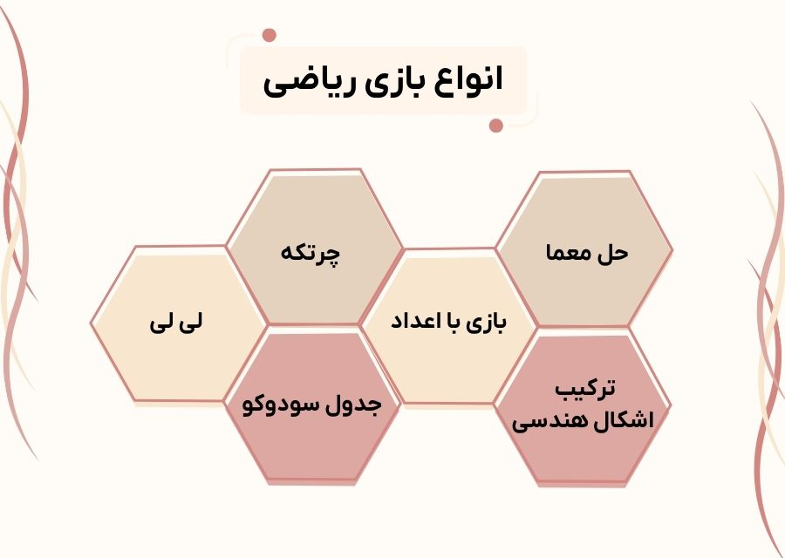


کارگاه ها و دوره های آموزشی
تدریس ریاضی
آرایه های ادبی
تفسیر نقاشی کودکان
با بازی و مهارت‌محور این کلاس‌ها با رویکردی جدید و جذاب به آموزش ریاضی می‌پردازد. بازی‌های آموزشی و فعالیت‌های مهارت‌محور به دانش‌آموزان کمک می‌کنند تا مفاهیم پیچیده ریاضی را به‌طور عملی و سرگرم‌کننده یاد بگیرند.
این کلاس‌ها به تقویت دانش ادبی و استفاده از آرایه‌های ادبی در نگارش و بیان کمک می‌کند. دانش‌آموزان در این کلاس‌ها با مفاهیم مختلفی مانند تشبیه، استعاره، کنایه و دیگر آرایه‌ها آشنا می‌شوند و می‌آموزند که چگونه از این ابزارها در نوشته‌های خود استفاده کنند.
این کلاس به معلمان و والدین کمک می‌کند تا از طریق نقاشی‌های کودکان، به تحلیل احساسات، نگرش‌ها و ویژگی‌های روانشناختی آن‌ها پی ببرند. آموزش تفسیر نقاشی به شناسایی استعدادها و نیازهای عاطفی کودکان کمک می‌کند.

Slide 7
چرا کالج نیل آموز ؟

Slide 8
ارائه روش‌های آموزشی مدرن.
توجه به نیازهای فردی دانش‌آموزان و معلمان.
ترکیب علم، هنر و خلاقیت برای خلق تجربه‌ای متفاوت.
تمرکز بر خلاقیت و نوآوری.

Slide 9
تعهدما:
کالج نیل‌آموز متعهد است که با ایجاد فضایی امن و خلاق، مسیر یادگیری را برای همه اعضای جامعه آموزشی هموار کند. ما باور داریم که هر فردی می‌تواند به بهترین نسخه از خود تبدیل شود، اگر ابزارها و راهنمایی‌های درستی در اختیار داشته باشد.

Slide 10
ما به مسیرمان افتخار می‌کنیم و باور داریم که با همکاری و همراهی شما، می‌توانیم دنیایی بسازیم که در آن آموزش، تجربه‌ای الهام‌بخش و لذت‌بخش باشد.
نیل‌آموز؛ جایی برای پرورش ایده‌ها، خلاقیت و آینده‌ای بهتر.

Slide 11
آدرس تلگرام :
t.me/nilamooz_sheshom
آدرس اینستاگرام :
topchizadegan_teacher
آدرس سایت :
nilamooz.com
شماره تماس :
09352627836
ارتباط با ما:

